Slide 1
Samenwerking in de regio: talentontwikkeling in driedimensionaal perspectief
Brabantse Wal
Marc van der Meer
Bergen op Zoom, 1 december 2020

Slide 2
Opzet
Regioscan: welke rol voor Brabantse wal als talentenmotor?
Betekeniseconomie: samenspel thuisfront, onderwijs en arbeidsmarkt
Voorbeelden uit veiligheidssectoren, techniek, zorg, en economie
Slot met vijf aanbevelingen

Slide 3
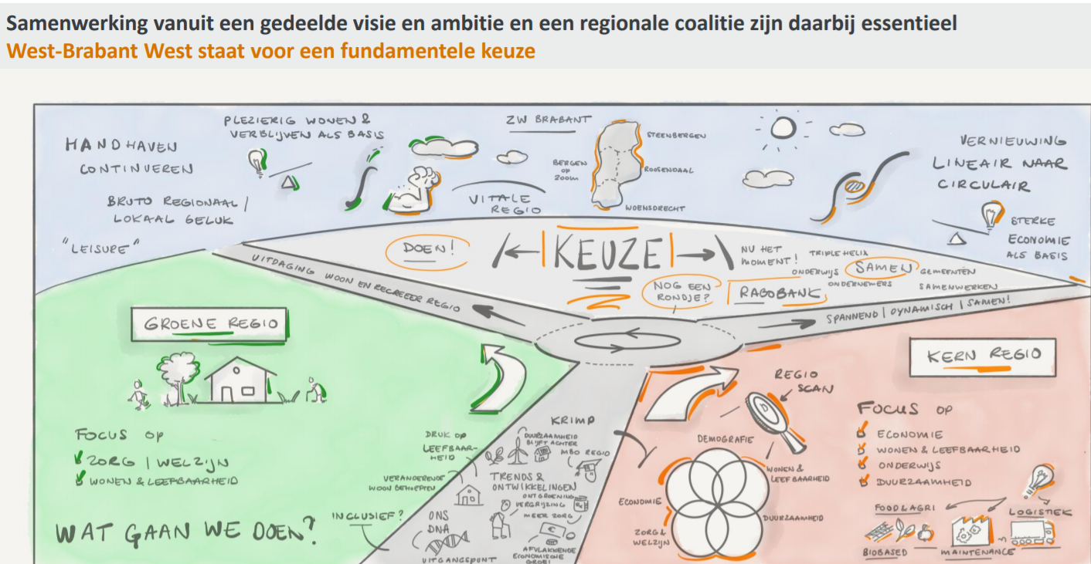
Regionale verkenning 28 november 2020
1. vergrijzing/ vereenzaming
2. 2 op 3 jongeren vertrekt

Slide 4
Regionale verkenning 28 november 2020
De economie komt niet goed mee, bijvoorbeeld de horeca krimpt
Vergrijzing/ vereenzaming van de bevolking
Braindrain: per saldo 2 op 3 jongeren met WO vertrekt, 1 op de 3 jongeren met hbo vertrekt
Samengevat: Transformatie naar een kernregio vraagt om herstructurering, innovatie, verduurzaming, nieuw ondernemerschap en een aantrekkelijk woonmilieu voor talent

Slide 5
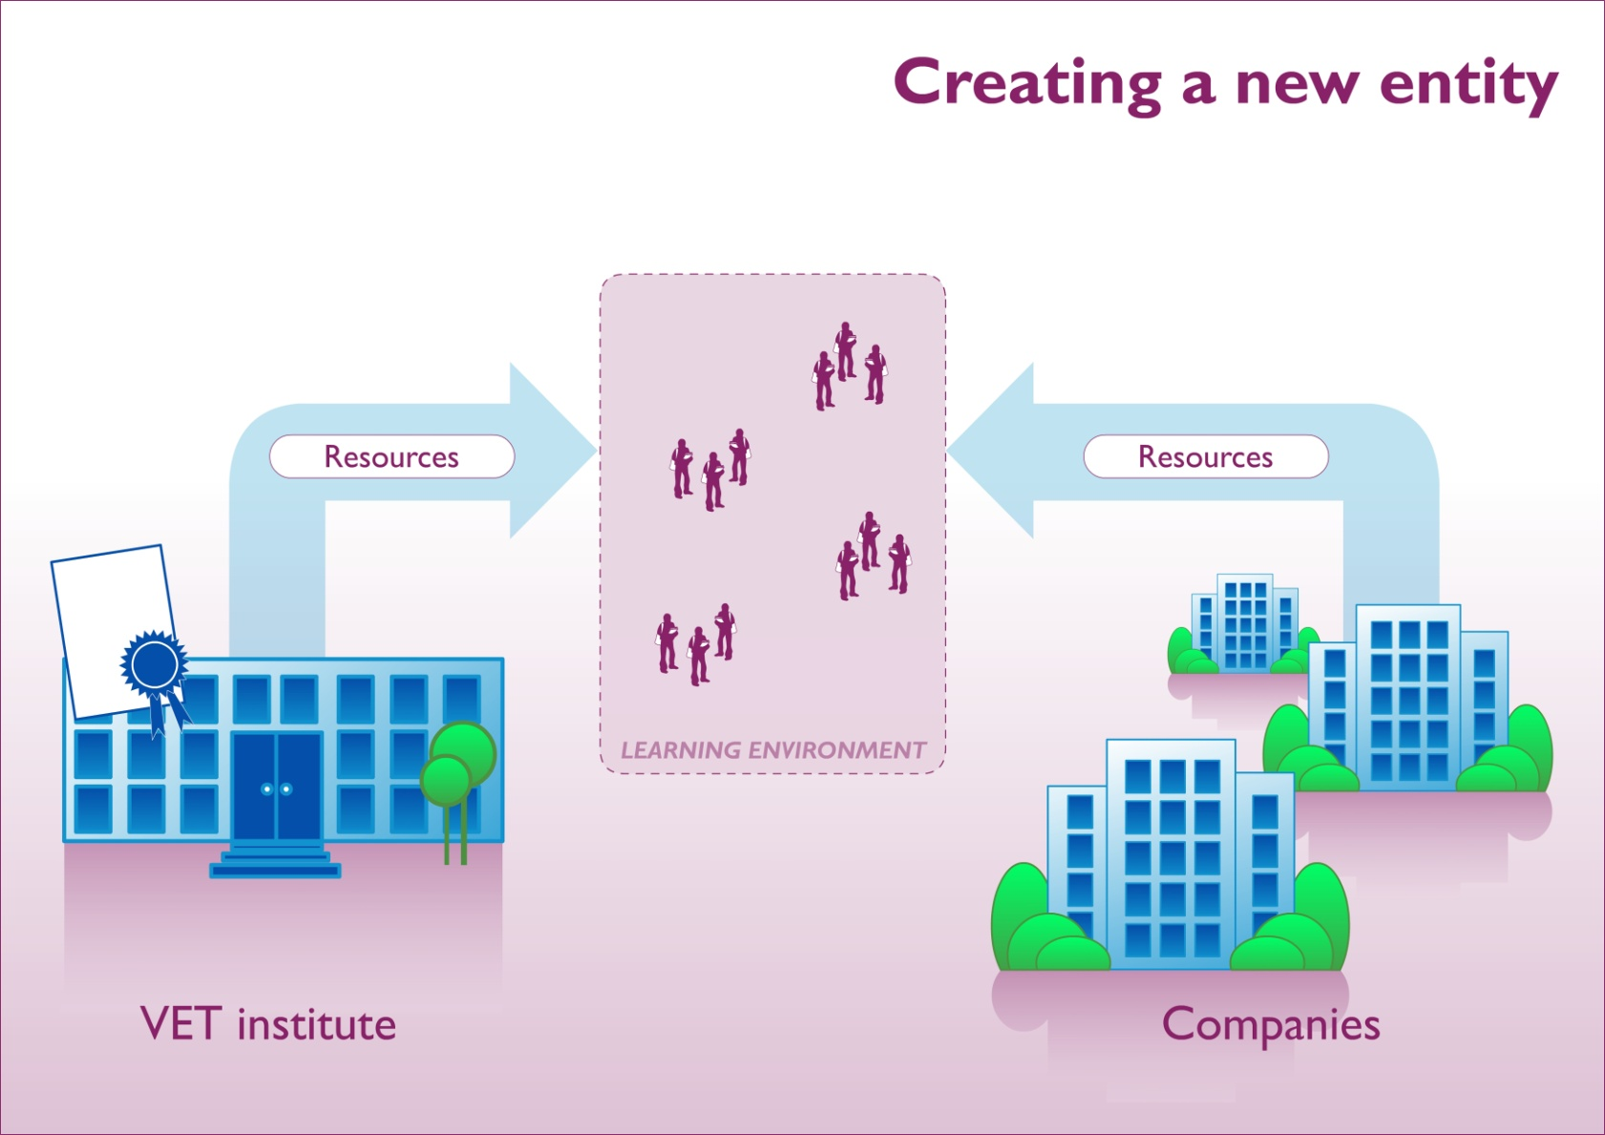
Source: Smulders, Hoeve, van der Meer, 2013

Slide 6
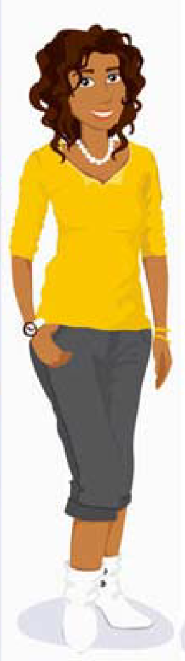
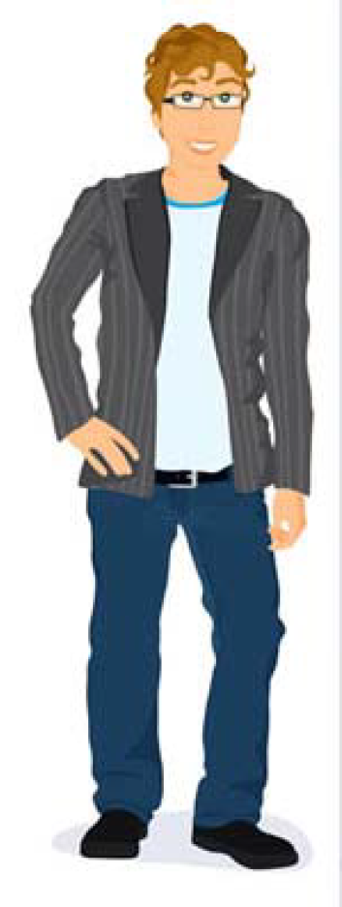
Waar doen we het voor?
Denkoefening:
Wat hebben mensen nodig om voldoende toegerust te zijn voor de veranderende arbeidsmarkt van de 21e eeuw?
Baan voor het leven bestaat veelal niet meer
Transities: tussen banen, tussen werken, leren en verzorgen →
Nieuwe sociale risico’s
Bron:Judith van der Veer, Marc van der Meer, Anton Hemerijck,2014
Notes:
Geprobeerd discussie te kantelen naar een levensloopperspectief, vanuit individu redeneren in plaats van vanuit systemen: wat hebben mensen nodig om duurzaam te participeren op de arbeidsmarkt van de eenentwintigste eeuw?
Die loopbaan is lastig uit te tekenen, niet meer vanzelfsprekend dat je de richting opgaat van opleiding en tot pensioen bekleed.
Onderwijs, werk en zorg zijn geen aparte tijdsbestedingen die elkaar netjes opvolgen: combinaties, parallel, terugkerend.
Nieuwe sociale risico’s: atypische contracten, verouderde vaardigheden,

Slide 7
De toerustingsagenda van Beroepsonderwijs en ARBEIDSMARKT
Een pakket aan sociale investeringen:
Onderwijs als fundament (‘stock’) kwalitatief hoogstaand basisonderwijs, voortgezet en beroepsonderwijs
Regelingen die transities versoepelen (‘flow’) leer-werktrajecten, post-initiële om- en bijscholing; regelingen voor ouders, mantelzorgers (voor, tussen en naschools)
Een vangnet (‘buffer’) sociale bescherming blijft cruciaal, maar samen met re-integratie op maat
Notes:
Oratie Anton Hemerijck
Onderwijs cruciaal, fundament, maar niet meer geïsoleerd in eerste levensfase, voor jongeren.
Sociale investeringsstrategie is een pakket: geheel is sterker dan de som van de delen

Slide 8
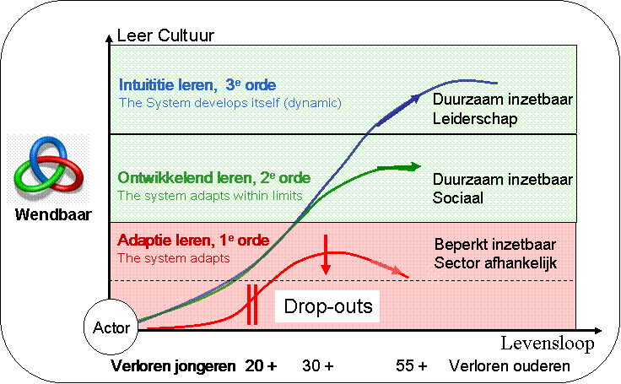
Alle talenten benut!
Bron: STeLLO

Slide 9
Toerusten en innoveren veronderstelt wisselwerking tussen domeinen
(Bron: SER Brabant/ mvdm, 2018)
Arbeidsmarkt
Huishoudens
Onderwijs

Slide 10

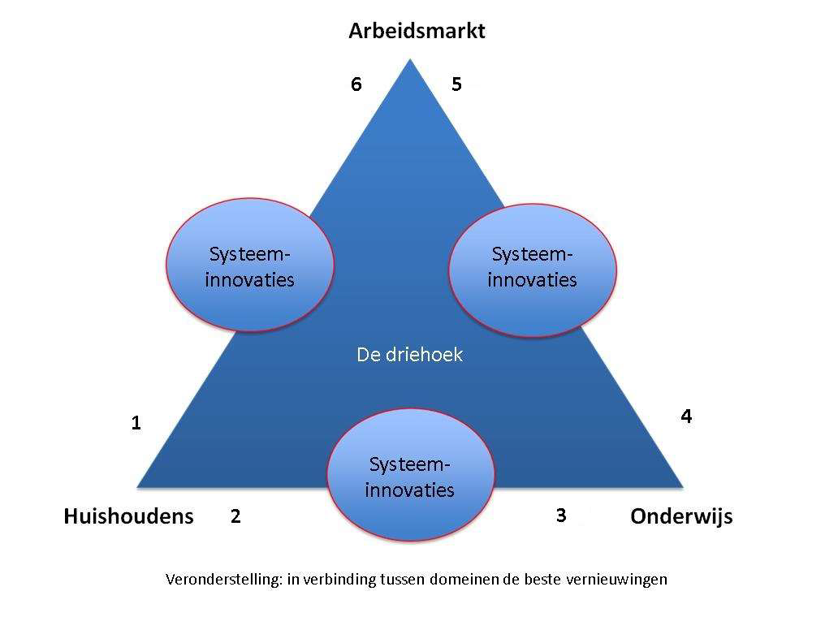
Oplossingsrichtingen: 6 innovaties op de as tussen de domeinen
Gezonde mobiliteit
Versterkte participatie
Positieve leercultuur

Slide 11
Voorbeeld veiligheidssectoren
OPLEIDINGSVIJVER
DEFENSIE
POLITIE
BOA/TOEZICHT/
HANDHAVING
Particuliere BEVEILIGING

Slide 12
Wat sectoren verbindt (2)
Defensie (l) en politie (r) (bron: bzk)
Blauw is instroom, Rood uitstroom

Slide 13

Sterk Techniek-onderwijs Brabantse Wal
Vier doelstellingen:
Duurzame samenwerking tussen onderwijs en bedrijfsleven
Betere in- en uitstroom (doorstroom)
Verbinding met topsectoren ‘logistics’, ‘biobased economy’ en ‘maintenance’
Voorwaarden voor contextrijken eigentijds techniekonderwijs

Slide 14

Voorbeeld: vrije zones in economisch beroepsonderwijs
Notes:
LUDO

Slide 15
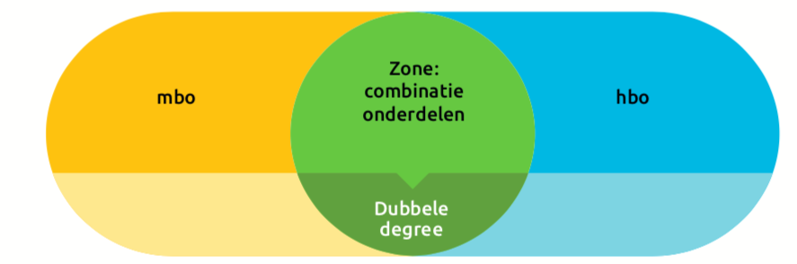
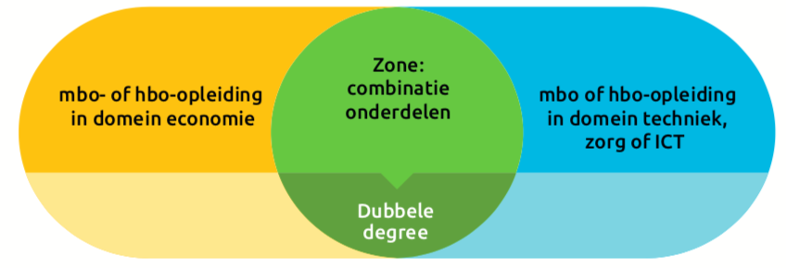
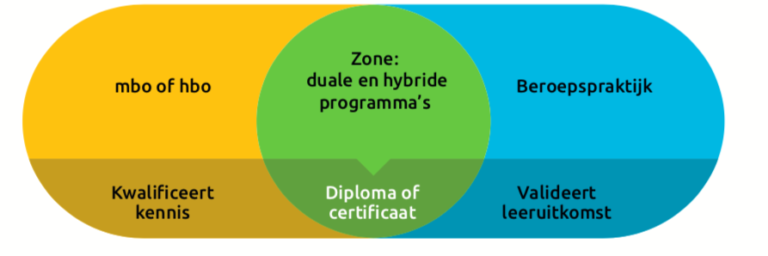
Eén van de zeven aanbevelingen
Notes:
MARC

Slide 16
Zorg en welzijn voorbeeld: doorlopende leerlijn gehandicaptenzorg – onderwijs op maat
Mbo 3
Mbo 4
Hbo 5
Hbo 6

Slide 17

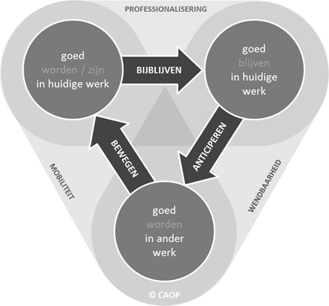
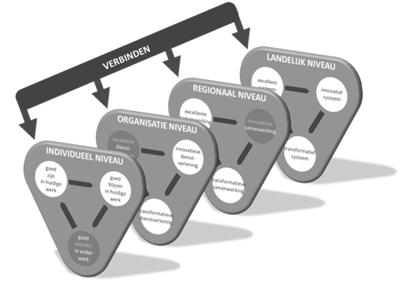
Duurzaam ontwikkelen
(Bron Boer, Van der Meer en Timmerman, 2019)

Slide 18

LLO - ontwikkelcyclus

Slide 19
Denkbare regionale toepassingen
Leerrijke werkplek
Arbeidsmarktmatching met open badges, bv.
  Boris-programma
  ‘Learning cities’ programma Tilburg
Convenanten tot verbetering
Et cetera, praat met uw wethouder!
Echter….

Slide 20
Aanbeveling 1.
Ontwikkel gegevens ten behoeve van loopbanen en beroepskeuze
Arbeidsmarktdashboard
Vertaling naar bedrijven: wat kunnen die ermee?
Vertaling naar scholen: wat betekent dat voor de opleidingen?
Evalueer wat je initieert!
Hoeveel banen leveren de onzichtbare kampioenen/ gazellen nu eigenlijk op?

Slide 21
2. Versterk het imago van het beroepsonderwijs
Vakmensen gevraagd!
Toerusten en innoveren
‘Zonder ambachtseconomie geen kenniseconomie’
‘Geen energietransitie zonder innovatief vakmanschap’
Imago = functie (social media * wall of fame * icoonprojecten* nabuurschap)

Slide 22
3. Bevorder een systeem van leven lang ontwikkelen en loopbaanbegeleiding
Aanbod én vraag
Regionale toepassingen in modulair onderwijs op maat
Bedrijfsscholen in verbinding met mbo
Versterking beroepspraktijkvorming
Rol centrumgemeentes
Ergens goed in worden!

Slide 23
4. Versterk het lerend en professioneel vermogen van het mbo
Vraag: breed of smal, doorlopende leerlijn
Onderwijskundig leiderschap
Zet de practoraten slim in!
Benut de meertaligheid
Investeer in digitale vaardigheden
Trekkingsrechten voor onderwijsteams, in relatie met lerarenopleiding (N.Brabant, Amsterdam, Gelderland).
Houd deze investeringen langere tijd vol!
Het gras groeit niet sneller als je er harder aan trekt

Slide 24
5. Bevorder samenwerking in de beroepskolom en tussen sectoren in het regionale ecosysteem
Hoe staat het ondertussen met het vmbo?
Digitalisering speelt in alle domeinen een rol
Wat kunnen we leren van de aanpak in de techniek?
Laat de HC-agenda niet een speeltje zijn, zonder dat arbeidsmarkt, het leefmilieu en het onderwijs in de basis daadwerkelijk worden versterkt

Slide 25
Slot:
Een lerend, zich vernieuwend systeem veronderstelt experimenteerruimte en systematisch terugkoppeling
En ook: ‘vakmensen en bewust vertrouwen’
Dank voor uw aandacht!
Marcvandermeer.org
06 12 69 09 22
‘

